Slide 1
Технология синхронной цифровой иерархии (Synchronous Digital Hierarchy, SDH)
система передачи данных, основанная на синхронизации по времени передающего и принимающего устройства
класс сетей с коммутацией каналов на базе синхронного мультиплексирования с разделением по времени (Time Division Multiplexing, TDM)

Slide 2
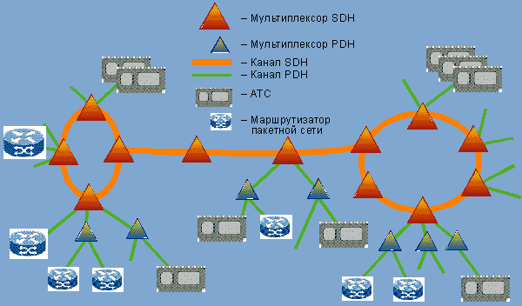
Адресация информации от отдельных абонентов определяется ее относительным временным положением внутри составного кадра
С помощью каналов SDH обычно объединяют большое количество периферийных (и менее скоростных) каналов плезиохронной цифровой иерархии

Slide 3
Отличительные особенности SDH
Гибкая иерархическая схема мультиплексирования цифровых потоков
Схема мультиплексирования стандартизована на международном уровне, что обеспечивает совместимость оборудования разных производителей.
Отказоустойчивость сети. Сети SDH обладают высокой степенью «живучести»
Мониторинг и управление сетью на основе включаемой в заголовки кадров информации – высокие административных функций

Slide 4
Высокое качество транспортного обслуживания для трафика любого типа — голосового, видео и компьютерного. Выделение полосы пропускания по требованию.
Использование виртуальных контейнеров для передачи трафика - прозрачность для передачи любого трафика
Универсальность применения
Простота наращивания мощности

Slide 5
Особенности построения синхронной иерархии SONET/SDH
Определение
«Цифровые потоки сигналов, скорость передачи которых соответствует стандартному ряду, называются трибами PDH или компонентными сигналами, а сигналы, скорость передачи которых соответствует стандартному ряду скоростей SONET/SDH – трибами SONET/SDH»
Поддержка в качестве входных сигналов каналов доступа только трибов PDH и SONET/SDH

Slide 6
Процедура формирования структуры фрейма
при наличии иерархии структур структура верхнего уровня может строиться из структур нижнего уровня,
несколько структур того же уровня могут быть объединены в одну более общую структуру.
Триб упаковывается в контейнер. По типоразмеру контейнеры делятся на 4 уровня, соответствующие уровням PDH. На контейнер должен наклеиваться ярлык, содержащий управляющую информацию для сбора статистики прохождения контейнера. Контейнер с таким ярлыком используется для переноса информации, т.е. является логическим, а не физическим объектом, поэтому его называют виртуальным контейнером.

Slide 7
Вторая особенность иерархии SDH – трибы должны быть упакованы в стандартные помеченные контейнеры, размеры которых определяются уровнем триба в иерархии PDH
Виртуальные контейнеры могут объединяться в группы двумя различными способами. Контейнеры нижних уровней могут, например, мультиплексироваться (т. е. составляться вместе) и использоваться в качестве полезной нагрузки контейнеров верхних уровней (т.е. большего размера), которые, в свою очередь, служат полезной нагрузкой контейнера самого верхнего уровня (самого большого размера) – фрейма STM-1.
Из нескольких фреймов могут быть составлены новые (более крупные) образования – мультифреймы

Slide 8
В результате возможных различий в типе составляющих контейнеров и временных флуктуаций в процессе загрузки фрейма положение контейнеров внутри мультифрейма может быть, строго говоря, меняться, что может привести к ошибке при вводе/выводе контейнера. Для устранения этого факта на каждый виртуальный контейнер заводится указатель, содержащий фактический адрес начала виртуального контейнера на карте поля, отведенного под полезную нагрузку
Третья особенность иерархии SDH – положение виртуального контейнера может определяться с помощью указателей
В SDH технологии предусмотрена возможность сцепления или стыковки контейнеров (составление нескольких контейнеров вместе в одну структуру, называемую составным контейнером

Slide 9
Для SDH значение базовой скорости было получено с учетом того, что полезная нагрузка канала должна была вмещать максимальный по размеру виртуальный контейнер VC-4, формируемый при инкапсуляции триба 140 Мбит/с. Поэтому с учетом поля заголовков размер синхронного транспортного модуля STM-1 составил 9х270=2430 байт, что при частоте повторения 8000 Гц дало скорость порождающего члена ряда иерархии SDH: 19440х8000=155.52 Мбит/с. Остальные скорости были выбраны кратными коэффициенту мультиплексирования 4

Slide 10
Модуль STM (SDH) | Несущая OC (SONET) | Скорость, Мбит/с
— STM-1 STM-4 — STM-16 — STM-64 — STM-256 | OC-1 (STS-1) OC-3 (STS-3) OC-12 OC-24 OC-48 OC-96 OC-192 OC-384 OC-768 | 51,84 155,52 622,08 1244,16 2488,32 4976,64 9953,28 19906,56 39813,12
В стандарте SDH все уровни скоростей (и, соответственно, форматы кадров для этих уровней) имеют общее название: Synchronous Transport Module level N (STM-N).
В технологии SONET существует два обозначения для уровней скоростей: Synchronous Transport Signal level N (STS-N) в случае передачи данных в виде электрического сигнала, и Optical Carrier level N (OC-N) в случае передачи данных по волоконно-оптическому кабелю.

Slide 11
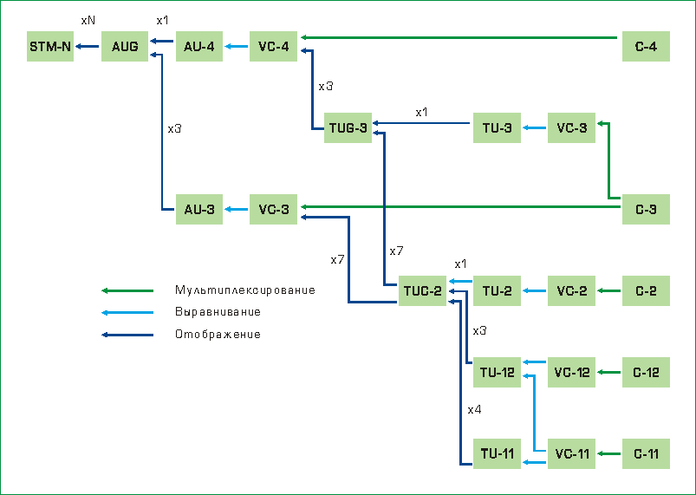
Обобщенная схема мультиплексирования потоков в SDH
С-n – контейнеры уровня n (n=1,2,3,4);
VC-n – виртуальные контейнеры уровня n (n=1,2,3,4),
TU-n – трибные блоки уровня n (n=1,2,3),
TUG-n – группы трибных блоков уровня n (n=2,3),
AU-n – административные блоки уровня n (n=3,4);
AUG – группа административных блоков;
STM-1 – синхронный транспортный модуль.

Slide 12
